Slide 1
データ分析教育へのアクティブ・ラーニング手法の導入提案と実践
プロジェクトマネジメントコース
矢吹研究室 1342015 板倉啓太

Slide 2
研究背景
アクティブ・ラーニングとは
教員による一方的な講義形式の教育とは異なり，学修者の能動的な学修への参加を取り入れた教授・学習法の総称である．
発見学習，問題解決型学習，体験学習，調査学習などが含まれる．
またグループワーク・ディベートやグループディスカッションなども有効的なアクティブ・ラーニング手法の一つである．
Notes:
まず初めに,アクティブ・ラーニングとは～総称です．
発見学習，問題解決型学習，体験学習，調査学習などが含まれます．
またグループワーク・ディベートやグループディスカッションなども
有効的なアクティブ・ラーニング手法の一つとなっています．
では，なぜこのアクティブ・ラーニングが教育現場で注目されているのか？
それは次のような要因があります．

Slide 3
研究背景
1990年代以降基礎的な知識に加え，多様性・創造性や他者と交渉する力などを備えた新しい社会を創出できる人材が求められるようになった．
現在の大学教育では
講義で知識を一方的に教えるだけでは不十分で，学生が自ら頭を使って考えたり議論したりするような教育を行うことが必要である．
Notes:
1990年代以降から基礎的な知識に加え，多様性・創造性や他者と交渉する力などを備えた新しい社会を創出できる人材が求められるようになりました．
そして現在の大学教育では～必要になりました.
アクティブ・ラーニングは従来の教育方法とは異なり，社会が求めるような人材を育成するのに効果的な学習方法であるため，注目されています．

Slide 4
研究背景
データ分析とは
テーマ・調査項目を決定し，取得したデータの中から有用な情報を取り出す技術のことである．
データマイニング入門の目的
問題解決において科学的管理法に必要な基礎的数学を理解し，解を得ることができる
経営管理における問題解決において，意思決定のための体系的な手法を理解し，それを利用することができる
フィールドにおいて，問題解決に必要な資料を収集し，分析手法を提示できる

Slide 5
データマイニング入門の講義
従来
本研究
テーマ(仮説)
調査項目(質問)
データ収集法の設計
与えられたデータをマイニング
マイニング
考察
Notes:
従来のデータマイニング教育では与えられたデータをマイニングするという形でしたが，
本研究では，アクティブ・ラーニングをデータマイニング教育に取り入れ学習者自身を被験者とし，データをただ与えるのではなく データをどうやって集めるか データ収集方法の設計から考え，学習するという形にします．
これにより学習者の能動的な能力の育成を図ります．

Slide 6
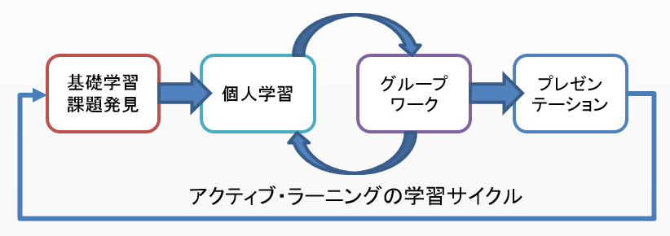
データマイニング入門の講義
問題の提示 大学生にとっての勉強というテーマを与える
グループワーク 質問の作成，データの収集法の設計する
自学自習 講義内で解析手法を学ぶ
発表 考察を交え結果を発表する
Notes:
このような形で講義を進めていきました．

Slide 7
手法
データ分析教育にアクティブ・ラーニングを導入するにあたり以下のことを行う．
概要説明
グループワークの運用
フォームの作成，質問回答
データマイニング，成果物発表

Slide 8
手法
学生が使える分析手法
ピボットテーブル
Χ²分析
単回帰分析
重回帰分析
クラスター分析
数量化理論1類
ロジスティック回帰分析
決定木分析
Notes:
各グループでマイニングしてもらう際，学生たちが使える分析手法は以下の手法です.
データマイニング入門の講義内でこれらの手法を学び，自分たちが考えた質問に対してどの解析手法を使うのが有意的な結果が得られそうなのかをグループ内で相談していただき,実際に使っていただきます．
また，講義内で教えていない手法でもやり方を理解していれば使用することは可能です．

Slide 9
手法
社会システム科学部の2016年度データマイニング入門を受講している学生137人を対象に4週間に分けてアクティブ・ラーニングを行う.
 | JABEEコース，PMコース
第1週 | 10月24日
第2週 | 10月31日
第3週 | 11月14日
第4週 | 12月12日
Notes:
千葉工業大学データマイニング入門を受講している学生137人を対象に4週間に分けてアクティブ・ラーニングを行います．
実施期間は以下の日程となっております．

Slide 10
実験の流れ
第1週
概要説明
実験の概要を学生に説明する
グループ分け
４，5人で1グループにする（全33グループ）
グループ分けはランダムに割り振る
（欠席者がいた場合は調整する）
各グループでPMを決定してもらう
Notes:
結果，第1週
概要説明
実験の概要を学生に説明しました．
次にグループ分け
４，5人で1グループにし，全33グループになりました．
グループ分けはランダムに割り振り分け欠席者がいた場合は随時調整しました．
各グループでPMを決定しメールにて報告してもらいました．

Slide 11
実験の流れ
第2週
グループワーク
グループで質問項目を3つ考えてもらう
Googleフォームで実現可能な質問項目に限定
回答が自由記述方式のものは禁止とする
質問はメールにて送ってもらう
質問項目の作成は早い者勝ちとする
他のグループと質問項目が被った場合は変更してもらう
質問の受付期限は11月2日～11月11日までとする
Notes:
また質問を3 つ決めてもらう上で，どのような結果が欲しいのか，またどのような方法でデータを集めるかを考えてもらい，仮説を立ててから質問を決めてもらうようにしました.
プライバシーや倫理面であまり良しくない質問などは受け付けないようにしました．

Slide 12
集まった質問の一例
あなたは週に魚を約何回食べますか？ ラジオボタン
(・0回・1回・2回・3回・4回以上)
身だしなみを整えるのにかける時間は何分ですか？(服、髪、メイク等全て) テキスト
(数値入力で回答)
授業時間を除く1週間の学習時間は？ チェックボックス
(・0〜5時間 ・5〜15時間 ・15〜25時間 ・それ以上)
合格した入試方式は何ですか？ ラジオボタン
(・AO入試・自己推薦入試・指定校制推薦入試・専門高校推薦入試・公募制推薦入試・センター利用・一般入試)
Notes:
大学生にとっての勉強というテーマに一見相関がなさそうな質問も中にはありますが，このような質問から新たな発見や相関が得られる可能性もあるので採用しました．

Slide 13
実験の流れ
第3週
質問回答
Googleフォームにアンケートをまとめ，アンケートのURLを受講者に紹介し回答してもらう
各グループのPMにメールを送り，メンバーと共有してもらうようにする
回答期限は11月16日～11月26日迄とする
スプレッドシートを使用し，アンケートの回答結果を収集する

Slide 14
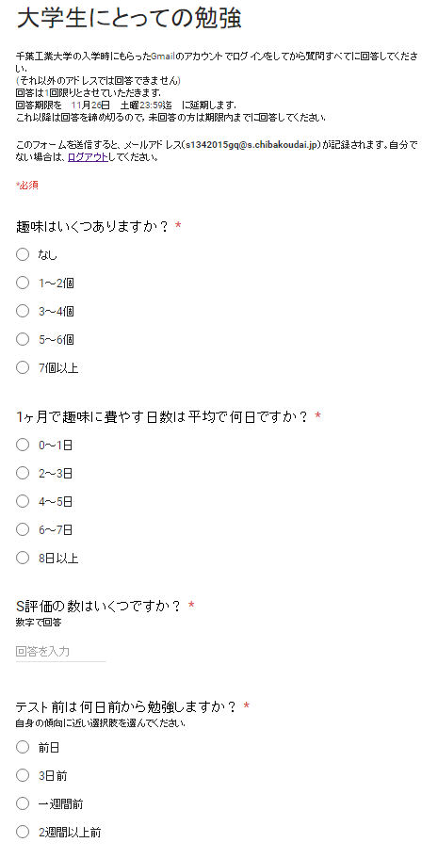
実際のアンケート
Notes:
実際のアンケートはこちらです．
千葉工業大学の入学時にもらったGmailのアカウントでログインしてもらうことで，部外者の回答を避けました．
また，全質問の回答を必須にし，回答者の重複を防ぐため回答は1回限りにしました．

Slide 15
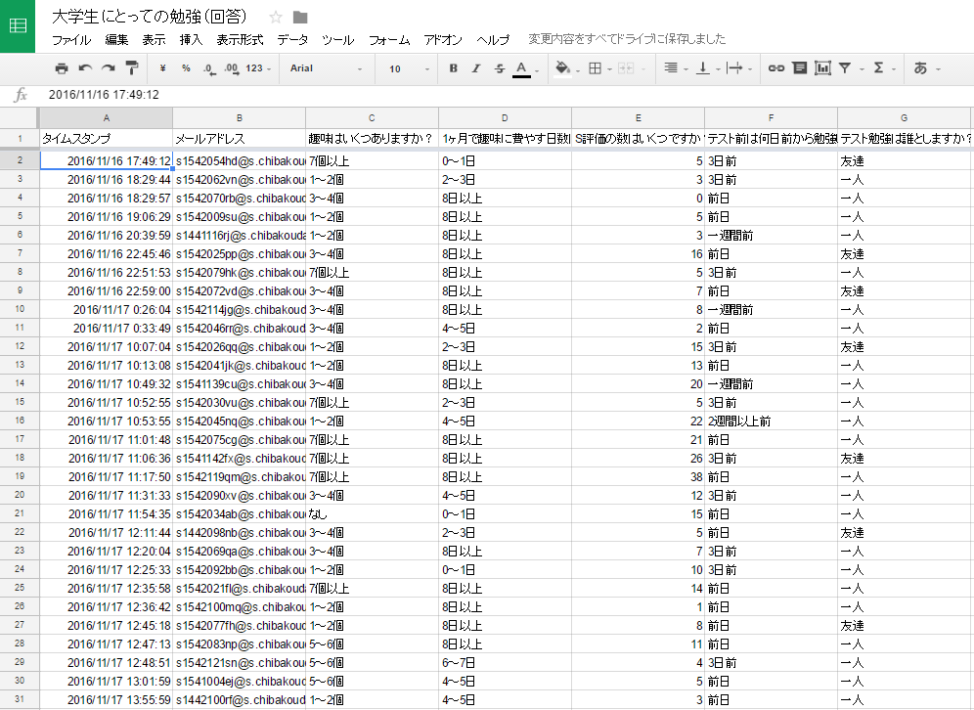
アンケートの回答結果
全93項目 119件
Notes:
こちらがアンケートの回答結果をまとめたスプレッドシートになります．
質問が未提出のグループや未回答者が若干いましたが合計で93項目の質問が集まり，回答件数は119件でした．
実際に結果のデータを学生に渡すときは個人が特定されないよう，タイムスタンプとメールアドレス部分を消して配布しました．

Slide 16
実験の流れ
第4週
データマイニング，成果物発表
解析手法は何を使うのが有効かをグループで相談し，自分のグループと全ての質問の結果をデータマイニングしてもらう
分かったことを考察を交えて発表してもらう

Slide 17
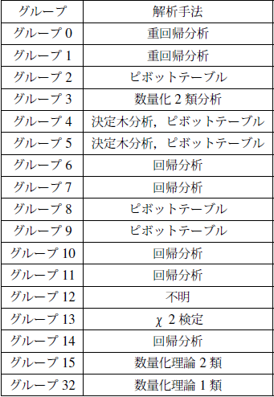
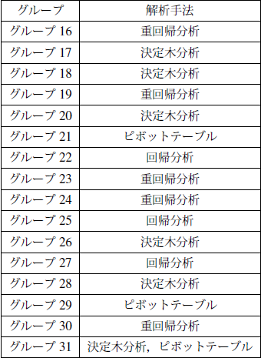
結果
JABEE コース
PM コース
Notes:
複数の解析手法を用いてデータマイニングを行ったグループは解析手法を複数記載しています．
また，解析手法のやり方に誤りがあったグループや解析手法を用いずに発表したグループは不明と記載しています．
解析手法で最も多く使用されたのは回帰分析とピポットテーブルでした．回帰分析はR以外でもなじみがあるExcel講義内で多く使用したことから学生が選んだと考えられます．

Slide 18
結果
データマイニング結果の一例
グループ5
きちんと講義に出席している人は成績が良い人が多いことがわかった．
グループ11
優秀な生徒（GPA3.0 以上）なほど身だしなみにかける時間が多い．
グループ31
英語の成績が高い人はGPA も高い.
Notes:
グループ5 仮説:講義に出ている人は成績がいいのか？
グループ11 仮説:大学生の成績と身だしなみは関係があるのか？
グループ31 仮説:英語の成績が高い人程GPAは高いのか？

Slide 19
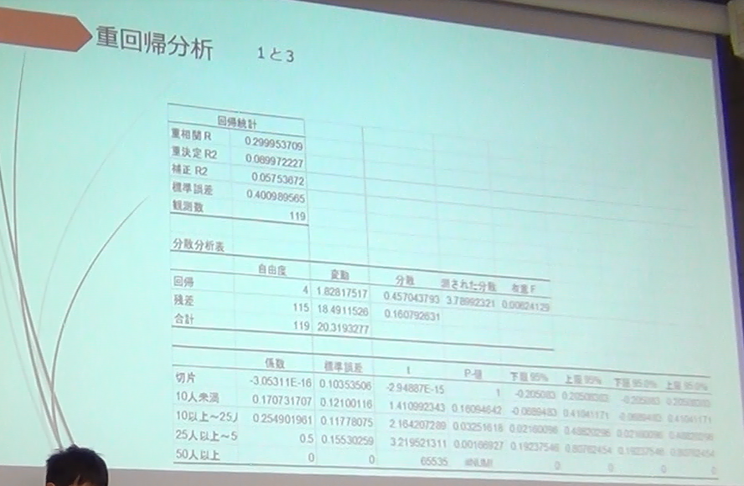
結果
Notes:
また，実際の発表を一部画像にて紹介させていただきます．
このグループは交友関係が広い人は成績が良いのか？という仮説のもと質問を3つ考えマイニングしました．
重回帰分析を使用してマイニングした結果，予想していた仮説の通り（少なくともデータマイニング入門を受講している学生は）交友関係が広い人は成績が良い人が多いという結果が得られました．

Slide 20
考察
発表から有意な結果はあまり得られなかった．
しかしながら，学習者自身が有意なデータをどうすれば取れるか考えて質問を作ったということで，学習者の能動的な学習への参加を取り入れた能力の育成をすることができたと考えます．
また，各週の講義内でグループワークを割り当てるよう設計するとさらに効果的なアクティブラーニングを行うことができると考える．
Notes:
今回4 週間でグループワークを行いましたが，質問を考える段階からどのような結果が得られるのかを想定していく必要がありました．
発表から有意な結果はあまり得られませんでした．
しかしながら，学習者自身が大学生にとっての勉強と相関があるかを考えて質問を作ったことで，学習者の能動的な学習への参加を取り入れた能力の育成をすることができたと考えます．
また，各週の講義内でグループワークを割り当てるよう設計するとさらに効果的なアクティブラーニングを行うことができると考えます．

Slide 21
まとめ
本研究では，データ分析教育にアクティブ・ラーニングを取り入れて4週間に亘り行った
実験を行った結果，目的であった学習者の能動的な学習への参加を取り入れた能力の育成をすることができた
データ分析教育で学習者の能動的な学習への参加を取り入れた能力の育成ができる

